Slide 1


TRƯỜNG TIỂU HỌC PHÚC LỢI
MÔN TIẾNG VIỆT 1

Slide 2





1. Cùng nhau khởi động cho bài học mới nhé, hãy giúp mẹ con sóc trả lời các câu hỏi để có thể nhặt hạt dẻ cho mùa đông nhé.

Slide 3
Trời bắt đầu trở lạnh, mẹ nghĩ chúng ta nên vào rừng nhặt một ít hạt dẻ để trữ cho mùa đông!
Vâng ạ! Bây giờ chúng ta hãy đi ngay thôi mẹ!

Slide 4


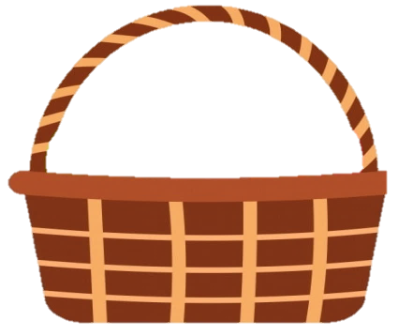






2
3
1
4

Slide 5



Bài trước chúng ta học vần gì?
Đáp án: iu ưi

Slide 6
Đọc to các từ sau:
Cái rìu, cái địu

Slide 7
Trong các từ sau từ nào có vần iu?
dịu êm, lưu bút
Đáp án: Dịu êm

Slide 8
Đọc to đoạn văn sau:
Bà đã nghỉ hưu. Ngày này, bà đi chợ, nấu ăn và chăm lo cho con cháu. Mỗi lần đưa bé đi dạo, bà hay kể về ngày xưa. Lời bà dịu êm.

Slide 9
BÀI 45
ÔN TẬP
VÀ KỂ CHUYỆN

Slide 10

01
ĐỌC

Slide 11

1
Đọc
củi
cửi
chào
đẽo
rau
câu
rêu
dịu
sưu

Slide 12

1
Đọc
ngôi sao
khâu vá
gửi quà
kéo co
cây cau
kêu gọi
vui vẻ
chịu khó
mưu trí

Slide 13
1
Đọc
Nghỉ hè, nhà Hà đi Tam Đảo. Khi tán cây, ngọn cỏ còn thiu thiu ngủ, Hà đã dậy ngắm mây mù. Đến trưa, trời như vào thu. Mùa hè ở Tam Đảo quả là dễ chịu.

Slide 14
02
VIẾT

Slide 15
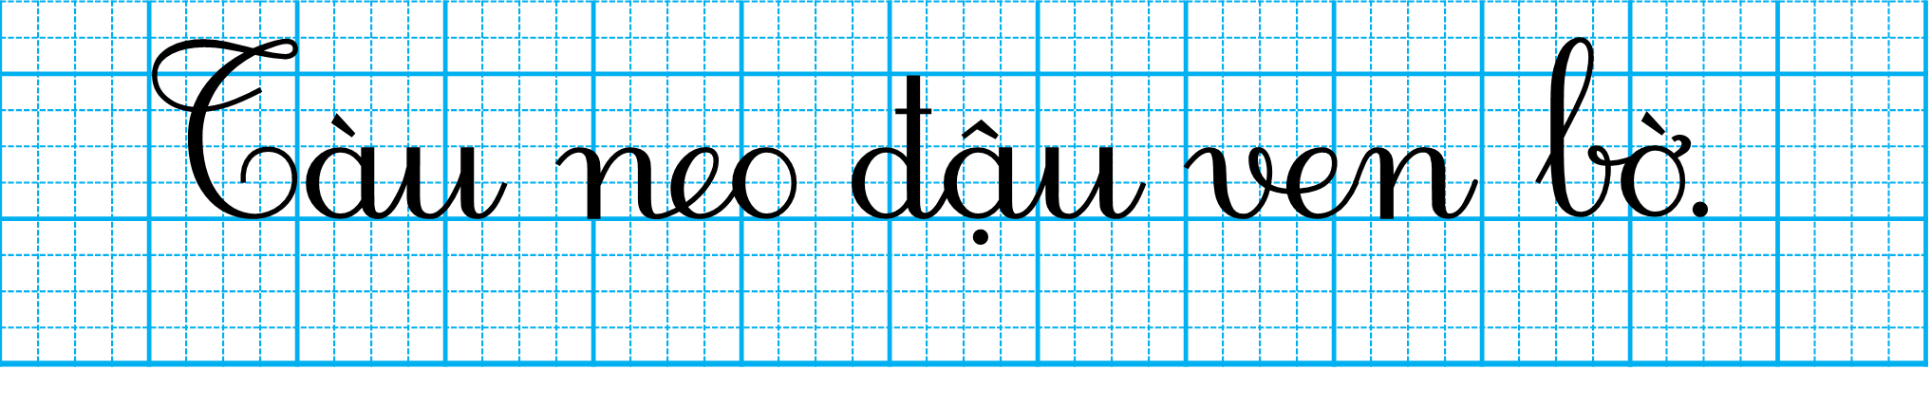

2
Đọc

Slide 16
03
KỂ CHUYỆN

Slide 17
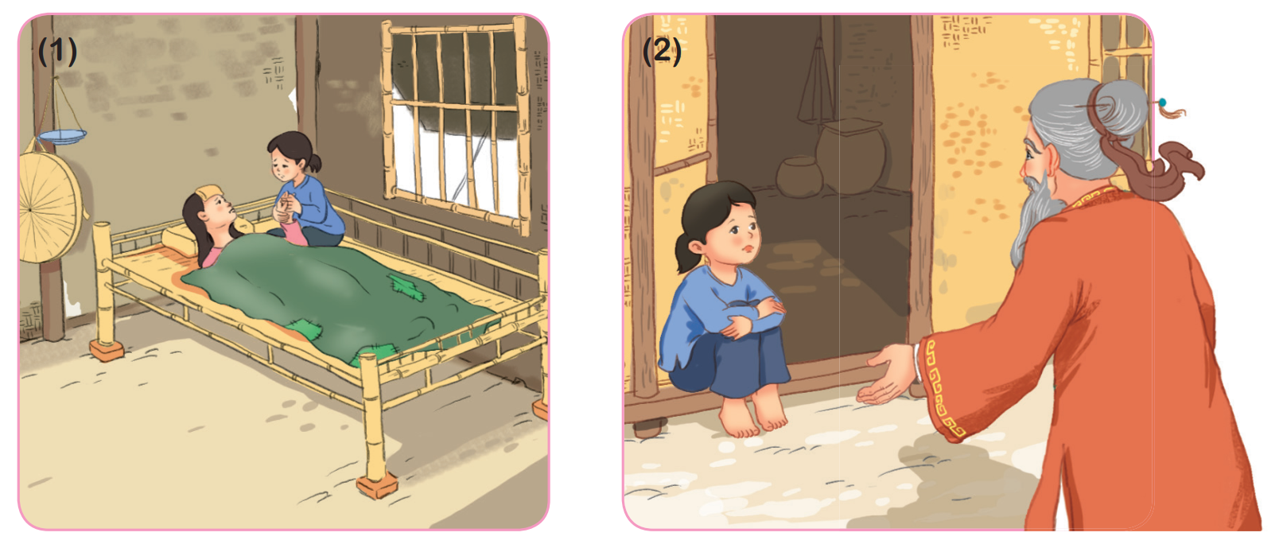
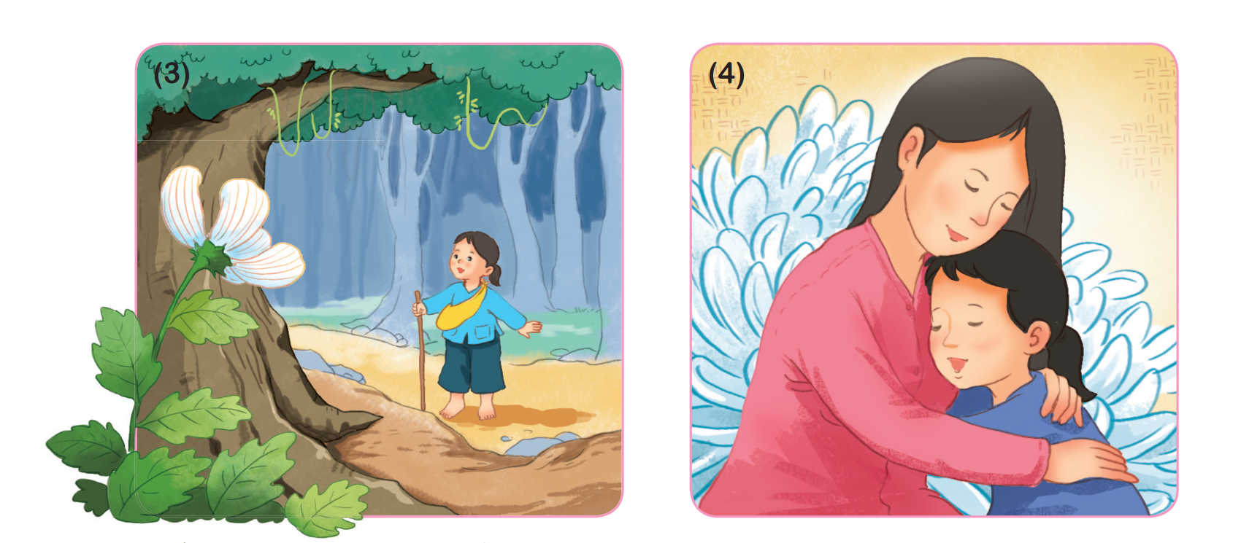

3
Kể chuyện
Sự tích hoa cúc trắng

Slide 18
3
Kể chuyện
Vì sao người mẹ lâm bệnh?

Slide 19
3
Kể chuyện
Cụ già nói với cô bé điều gì?

Slide 20
3
Kể chuyện
Thấy bông hoa chỉ có bốn cánh, cô bé đã làm gì?

Slide 21
3
Kể chuyện
Nhờ đâu người mẹ khỏi bệnh?

Slide 22
3
Kể chuyện
Sự tích hoa cúc trắng

Slide 23

CỦNG CỐ
BÀI HỌC
094 662 2429
Phamduyen.baigiangdientu@gmail.com

